Slide 1


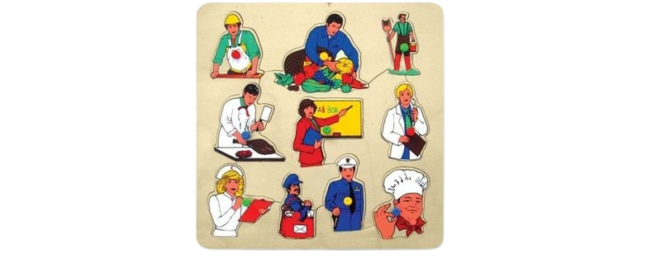

MESLEKTE İLGİ, DEĞER, YETENEK VE KİŞİSEL ÖZELLİK İLİŞKİSİ VELİ SUNUMU

Slide 2
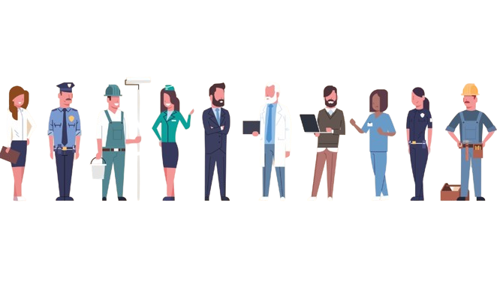
MESLEK
Bireyin yaşamını sürdürebilmek için yaptığı, yoğun bir hazırlık süreci gerektiren, kuralları toplumca belirlenmiş faaliyetler bütünüdür.

Slide 3
MESLEK SEÇİM SÜRECİ
Mesleki seçim süreci sadece hayatın belli bir dönemini kapsamamaktadır. Mesleğe karar verilene kadar süreç devam eder.
1. Uyanış ve Farkında Olma(Hayal Dönemi):
5-12 yaş arasını kapsar. Belli başlı meslekleri tanımaya başlarlar. Bu meslekler genelde anne-babalarının veya televizyonda gördükleri veya rol model aldıkları yakın akrabaların meslekleridir. Burada meslekler daha çok oyun yolu ile öğrenilir. Çocuklarda meslek bilinci oluşmaya başlar.
2. Meslekleri Keşfetme ve Araştırma:
12-15 yaş arasını kapsar. Mesleklerin birçoğu hakkında bilgi sahibi olunur.
Mesleklerin ilgiler, yetenekler ve kişilik özellikleri arasındaki ilişki fark edilmeye başlanır.
3. Karar Verme:
15-18 yaş arasını kapsar. Artık burada bireyler meslekler ile kişilik özellikleri arasındaki ilişkiyi tamamen kurar ve ileride yapacakları mesleğe karar verir .
4. Hazırlık:
18-23 yaş arasını kapsar. Burada bireyler bir önceki aşamada karar verdikleri mesleğe hazırlanmaya ve eğitim almaya başlar.
5.İşe Yerleşme
Bireyin bir işe girerek çalışmaya başladığı aşamadır.

Slide 4

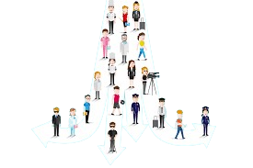
MESLEK SEÇİMİ İNSANLARIN HAYAT BİÇİMİNİ SEÇMESİ DEMEKTİR.
MESLEK SEÇİMİ SONUCUNDA MADDİ VE MANEVİ KAZANÇ ELDE EDİLİR.
MESLEK SEÇİMİ BİR İNSANIN TÜM HAYATINI ETKİLEYECEĞİNDEN DOLAYI OLDUKÇA ÖNEMLİ BİR SÜREÇTİR.
BU SÜRECİ VELİLER OLARAK DİKKATE ALMAMIZ GEREKMEKTEDİR.

Slide 5


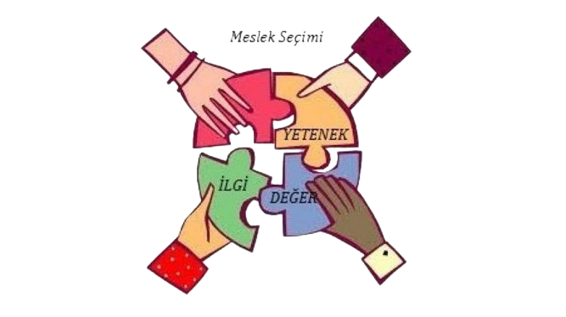
MESLEK SEÇIMINI DESTEKLEYICI UNSURLAR
1.Meslekleri Tanıma
5. Kişilik Özellikleri
2. İlgiler
4. Değerler
3. Yetenekler

Slide 6
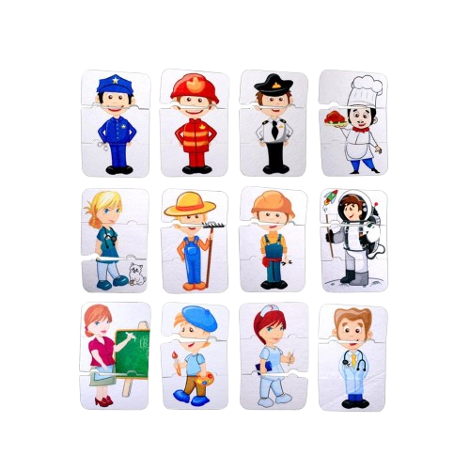
MESLEKLERİ TANIMA
BIREYLERIN EN DOĞRU KARARI VEREBILMELERI IÇIN MESLEKLERIN ONLARIN ANLAYABILECEĞI DÜZEYDE ANLATILMASI GEREKIYOR. BU YAŞLARDA ÇOCUKLAR DAHA ÇOK OYUNLAR ÜZERINDEN MESLEKLERI TANIR.

Slide 7


İLGİLER
Herhangi bir etkinliği isteyerek ve severek yapma durumudur.
Örneğin “resim yapmaktan hoşlanıyorum, gitar çalarken vaktin nasıl geçtiğini anlamıyorum, en sevdiğim oyun satranç, masa tenisi oynarken çok mutlu oluyorum” cümleleri ilgi alanlarımızı göstermektedir.
İlgi alanlarımız yaşa ve farklı durumlara göre değişkenlik gösterebilmektedir.
NELERİ YAPMAKTAN HOŞLANIRIM?, NELERİ DAHA SIK YAPARIM? soruları çocuklarımızın ilgi alanlarını keşfetmelerine yardımcı olacak sorulardır.

Slide 8
İLGİ ALANLARI
TEMEL BİLİMLER İLGİ ALANI:
Fen bilimleri ve matematik alanına duyulan ilgidir. Bu ilgi alanına sahip olan bireyler fizik, kimya, biyoloji, doğa olayları, matematiksel hesaplamalar konularıyla uğraşmaktan keyif alırlar. Bu alana ilgisi olan bireyler tıp, mühendislik, veterinerlik, eczacı gibi mesleklerde mesleki doyum sağlarlar.
SOSYAL BİLİMLER İLGİ ALANI:
Sosyal ve toplumsal olaylarla uğraşmaktan keyif alırlar. Bu alana ilgisi olan bireyler ise avukat, öğretmen, psikolog gibi mesleklerde mesleki doyun sağlarlar.
MEKANİK İLGİ ALANI:
Makine ve aletleri oluşturmak, bakımını yapmak veya tamir yapmaktan hoşlanırlar. Bu ilgi alanına sahip bireyler mühendislik alanında mesleki doyum sağlarlar.
İKNA İLGİ ALANI:
Duygu ve düşüncelerini karşı tarafa iletmekten ve belli bir amaca yönelik insanları ikna etmekten hoşlanırlar. Bu ilgi alanına sahip bireyler avukat, gazeteci, yazar, din görevlisi gibi mesleklerden doyum sağlarlar.
TİCARET İLGİ ALANI:
Alım satım işlerinden, bir ürünü pazarlamaktan, bir eşya satıp gelir elde etmekten keyif alırlar. Bu ilgi alanına sahip bireyler bir işletme yeri açıp para kazanmaktan mesleki doyum sağlarlar.
İŞ AYRINTILARI İLGİ ALANI:
Küçük ayrıntılara dikkat etme, bir işi yaparken çok titiz davranma gibi durumlardan keyif alırlar. Bu ilgi alanına sahip bireyler muhasebe ve sekretarya işlerini yaparken mesleki doyum sağlarlar.

Slide 9
İLGİ ALANLARI
EDEBİYAT İLGİ ALANI:
Şiir yazma ve okuma, kitap okuma ve yazma, bir edebi eser ortaya çıkarma gibi durumlarından keyif alırlar. Bu ilgi alanına sahip bireyler Türkçe ve Edebiyat alanlarında, basım yayım işlerinde çalışmaktan mesleki doyum sağlarlar.
GÜZEL SANATLAR İLGİ ALANI:
Resim, heykel, el sanatları gibi eserleri ortaya çıkarmak ve incelemekten keyif alırlar.
MÜZİK İLGİ ALANI:
Bir müzik enstrümanı çalma, müzik dinleme, beste yapma gibi durumlardan keyif alırlar.
Toplumca dezavantajlı sayılan insanlara yardım etmekten, insanları dinlemekten, insanları anlamaya çalışmaktan, empati yapmaktan, insanların problemlerini çözmeye çalışmaktan keyif alırlar. Bu alana ilgi duyan bireyler psikoloji, sosyal hizmetler, tıp, öğretmen, rehberlik ve psikolojik danışmanlık gibi alanlarda çalışmaktan mesleki doyum sağlarlar.
SOSYAL YARDIM İLGİ ALANI:

Slide 10
YETENEKLER
Bir kimsenin bir şeyi anlama ve yapabilme gücüdür.
Yetenek en genel anlamda bir kimsenin herhangi bir konuda diğerlerinden daha iyi olması demektir.
Bir bireyin potansiyel olarak herhangi bir konuda neleri iyi yapabileceği konusundaki becerilerini ortaya koyar.
Örneğin “çok gerçekçi resimler çizebiliyorum, gitarı herkesten daha iyi çalabiliyorum, satrançta çok iyiyim” gibi cümleler yetenek alanlarımızı göstermektedir.
Yeteneklerimizi keşfedip geliştirirsek o alanda herkesten daha başarılı olabiliriz.
NELERİ YAPABİLİYORUM?, NELERİ YAPMAKTA İYİYM? soruları çocuklarımızın yetenek alanlarını keşfetmelerine yardımcı olacak sorulardır.

Slide 11
YETENEK ALANLARI
SÖZEL-DİLSEL ZEKA
Okuma, anlama, dinleme, düşünme konularındaki yeteneği ifade eder. Şair, gazeteci, psikolog, öğretmen,avukat gibi mesleklerde başarılı olur.
MANTIKSAL-MATEMATİKSEL ZEKA
Matematik ve mantık konularındaki yeteneği ifade eder.
Mühendislik, akademisyenlik, bilgisayar programcısı gibi mesleklerde başarılı olur.
MÜZİKSEL-RİTMİK ZEKA
Ritim, sesleri ayırt etme, enstrüman çalma alanında yeteneği ifade eder.
Bestekar, piyanist, vokalist gibi mesleklerde başarılı olur.
KİNESTETİK-BEDENSEL ZEKA
Bedensel aktivitelerde yeteneği ifade eder. Sahne sanatları, sporcu, antrenörlük gibi mesleklerde başarılı olur.
GÖRSEL- UZAMSAL ZEKA
Şekilleri doğru algılama ve yorumlama, geometri alanındaki yeteneği ifade eder. İç mimarlık, grafik tasarımı, harita mühendisliği gibi mesleklerde başarılı olur.
DOĞA ZEKASI
Bitkiler, hayvanlar ve jeolojik canlıları anlama konularındaki yeteneği ifade eder. Çiftçilik, veteriner, ziraat mühendisliği, doğa bilimci gibi mesleklerde başarılı olur.
İÇSEL ZEKA
Bireylerin kendisini anlaması, kendi iç dünyasının farkında olması gibi yetenekleri ifade eder. Yazar, şair, oyuncu, din görevlisi, psikolog gibi mesleklerde başarılı olur.
KİŞİLERARASI-SOSYAL ZEKA
Bireyin kendisini anlaması ve diğer insanlarla iyi ilişkiler kurma yeteneğini ifade eder. Öğretmen, yönetici, politikacı, psikolog, sosyal çalışmacı, doktor gibi mesleklerde başarılı olur.

Slide 12

Her mesleğin kendine özgü bazı yetenek ve beceri alanları vardır.
Bir birey ilgi duyduğu bir alanda meslek seçerse, mesleğini yaparken mutlu olur fakat başarılı olamayabilir.
Bir birey yetenekli olduğu bir alanda meslek seçerse, mesleğini yaparken başarılı olur fakat mutlu olamayabilir.
Bir birey hem yetenekli olduğu hem de ilgi duyduğu bir alanda meslek seçerse, mesleğini yaparken hem başarılı olur hem de mutlu olur.
Bireyin bu doğru kararı verebilmesi için elbette kendini tanıması keşfetmesi gerekmektedir. Bunun için hem siz velilere hem de okula büyük görev düşmektedir.

Slide 13

MESLEKİ DEĞERLER
Mesleki değerler, en geniş anlamı ile ulaşılmak istenen hedeflerin tümüne verilen isimdir.
Bir mesleği bizim için değerli kılan özelliklerdir.
Değerler de tıpkı yetenekler ve ilgiler gibi kişiden kişiye değişen durumlardır.
MESLEKTEN BEKLENTİLERİM NELER?, MESLEĞİN GETİRİLERİ NELER? sorularını sorarak mesleki değerlerimizi keşfetmiş oluruz.

Slide 14
MESLEKİ DEĞERLER
Ekonomik Kazanç
Sosyal Güvence
Toplumsal Saygınlık
Güvenlik
Yetenekleri Kullanma
Meslekte İlerleme
Yalnız Çalışma
Bağımsızlık
Yaratıcılık

Slide 15
MESLEKİ DEĞERLER
Özel Yaşam
İş Sükûneti
Macera
Değerlerle Uyuşum
Meslekte İlerleme
Üniforma Giyme

Slide 16
KİŞİLİK ÖZELLİKLERİ
KİŞİLİKTİPLERİ
Gerçekçi Tip
Sosyal Tip
Geleneksel Tip
Araştırmacı Tip
Artistik Tip
Yaratıcı Tip

Slide 17

MESLEK SEÇIMINI ETKILEYEN FAKTÖRLER
Meslek seçimi en başta da belirtildiği üzere tek bir dönemi kapsamamaktadır.
Meslek seçim süreci uzun bir dönemi kapsadığından ötürü, süreci etkileyen birçok faktör bulunmaktadır.
Bireylerin meslek seçim sürecini etkileyen faktörler;
  Yetenek
  İlgiler
  Değerler
  Kişilik özellikleri
  Aile
  Sosyoekonomik düzey
  Cinsiyet
  Fiziksel özellikler

Slide 18

ANNE BABALARA TAVSIYELER
ÇOCUKLARIMIZI İYİ GÖZLEMLEYİP ONLARI TANIMALIYIZ.
ÇOCUKLARIMIZLA DAHA FAZLA VAKİT GEÇİRMEYE ÖZEN GÖSTERMELİYİZ.
ÇOCUĞUMUZUN KENDİSİNİ TANIMASINA YARDIMCI OLMALIYIZ.(YETENEK, İLGİ, KİŞİLİK ÖZELLİKLERİ, FİZİKSEL, PSİKOLOJİK GİBİ.)
MESLEKLERİ DOĞRU BİR ŞEKİLDE TANIMALARINA OLANAK SAĞLAMALIYIZ.
ÇOCUKLARIN İLGİ DUYDUKLARI ETKİNLİKLERİ YAPMALARI İÇİN ONLARA FIRSATLAR VERİP YETENEKLERİNİ ORTAYA ÇIKARABİLECEK ORTAMLAR OLUŞTURMALIYIZ.

Slide 19
ANNE BABALARA TAVSIYELER
OKUL İLE İŞBİRLİĞİ İÇİNDE OLMALIYIZ.
GEREKTİĞİ YERLERDE OKUL REHBERLİK SERVİSİNDEN YARDIM ALMALIYIZ.
ÇOCUKLARIMIZ ADINA KARAR VERMEMELİYİZ. BU DURUM ONLARIN KARAR VERME BECERİLERİNİN GELİŞMEMESİNE NEDEN OLUR. BUNUN YERİNE SEÇENEKLER SUNUP KARAR VERME SÜREÇLERİNDE DESTEK VERMELİYİZ.
ÇOCUĞUNUZLA İLERİDE NASIL BİR YAŞAM SÜRMEK İSTEDİĞİ ÜZERİNE KONUŞMALAR YAPIN. BU ÇOCUĞUNUZU DAHA FAZLA TANIMANIZA YARDIMCI OLACAKTIR.

Slide 20
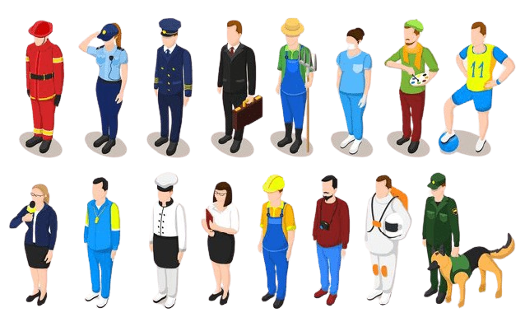
ANNE BABALARA TAVSIYELER
FARKLI MESLEKLERİ ARAŞTIRMASI İÇİN TEŞVİK EDİN.
ÇOCUKLARIN MESLEKLERİ DAHA İYİ TANIMASI ADINA FARKLI MESLEKLERİ YAPAN İŞYERLERİ ZİYARET EDİLEBİLİR.

Slide 21

DINLEDIĞINIZ IÇIN TEŞEKKÜRLER...

